Slide 1

Laboratorio de informática
Luca Núñez
Andrea Gómez
1 A Minería
PowerPoint

Slide 2
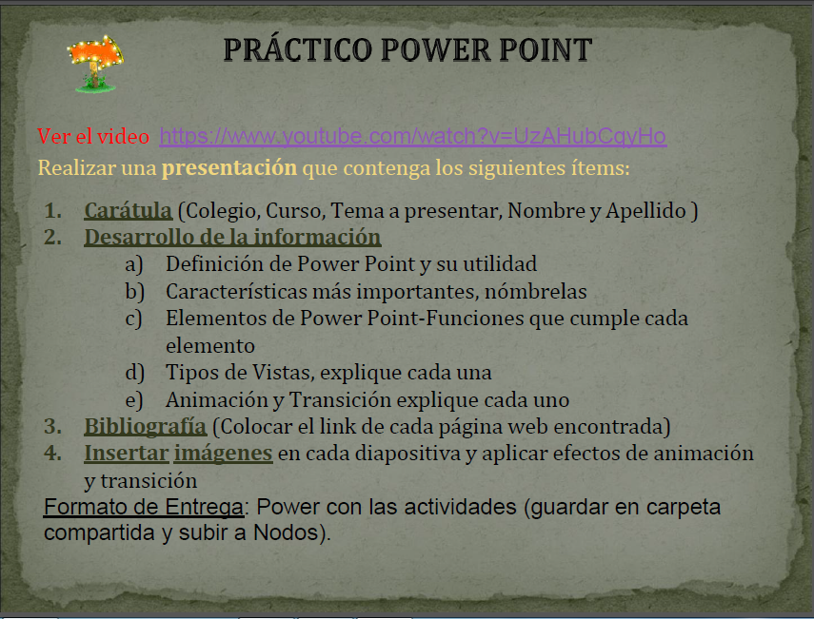

Slide 3


Respuestas

Slide 4

¿Que es PowerPoint?
es un software desarrollado por Microsoft que permite diseñar presentaciones mediante la combinación de gráficos, imágenes, video, texto y animación en diapositivas Guía sobre PowerPoint: qué es, características y preguntas ...

Slide 5
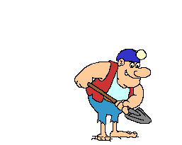

Características de PowerPoint:
Es fácil de usar.
Permite crear presentaciones atractivas.
Brinda viñetas simples.
Ofrece una disposición sencilla de la información.
Es fácil de presentar.
Sus archivos son vulnerables.
Sus presentaciones se desarrollan en una narrativa lineal.
No ofrece mucha compatibilidad.
Guía sobre PowerPoint: qué es, características y preguntas ...

Slide 6

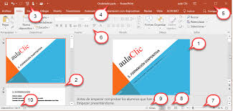
Elementos de PowerPoint:
Inicio. La pestaña Inicio incluye las características Cortar y Pegar, las opciones Fuente y Párrafo, y lo que necesita agregar para organizar las diapositivas.
Insertar. ...
Diseño. ...
Transiciones. ...
Animaciones. ...
Presentación de diapositivas. ...
Revisar. ...
Vista.
Elementos de la pantalla de Power Point - Fernando Arciniega

Slide 7
Vistas de PowerPoint:
Vista Esquema
Con esta vista sólo podrá ver los títulos y el texto principal de las diapositivas, en el formato típico de los esquemas. Esta es la mejor vista para tener una visión global de la presentación, organizarla y desarrollarla rápidamente comunicando todas las ideas que tenemos en la cabeza. En lugar de la barra de herramientas dibujo aparece la barra esquematización, que proporciona herramientas útiles para trabajar con esquemas. En la nueva versión de Powerpoint 2000 aparecen conjuntamente con el panel de Esquema el panel de diapositivas en miniatura y el panel de notas, muy similar a la Vista Normal.

Slide 8
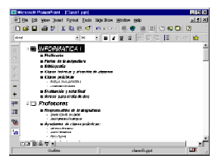

Slide 9
Vista clasificador de diapositivas
La vista Clasificador de diapositivas muestra, al mismo tiempo, todas las diapositivas de la presentación en miniatura. De esta forma resulta fácil agregar, eliminar y mover diapositivas, incluir intervalos y seleccionar transiciones animadas para pasar de una diapositiva a otra. También puede obtener una vista previa de las animaciones de varias diapositivas seleccionando las diapositivas que desea ver y haciendo clic en Vista previa de la animación en el menú Presentación. En cualquier momento durante la creación de una presentación puede iniciar la presentación con diapositivas y obtener una vista previa haciendo clic en Presentación con diapositivas.

Slide 10
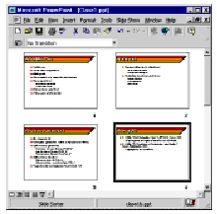

Slide 11
Vista Diapositiva
En esta vista, similar a la de la versión anterior, aunque con un nuevo panel (esquema), podrá crear y examinar, en el panel de diapositivas, la diapositiva con el aspecto que verdaderamente tiene, hacer modificaciones en el texto, agregar gráficos, películas, sonidos, crear hipervínculos e incluir animaciones en diapositivas individuales.

Slide 12
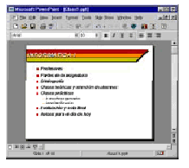

Slide 13
Ver las notas para el orador
Podrá ver las notas para el orador si las utilizaba como en la versión anterior de Powerpoint seleccionando en el menú Ver la opción Página de notas, donde aparecerá una página donde podremos introducir el texto que servirá de guía a la persona que realizará en público la presentación creada, bien para todas las diapositivas o para algunas. Cada página se divide en dos partes: la superior donde se reproduce la diapositiva y que se puede manipular igual que en la vista diapositiva, y en la inferior, que resulta ser un espacio dedicado para las notas referentes a la diapositiva de la parte superior. Las barras de herramientas que proporciona son las mismas que la vista de diapositiva: estándar, formato y dibujo

Slide 14
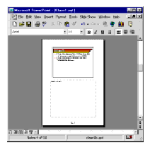

Slide 15
Vista presentación con diapositivas
En esta vista podrá ver las diapositivas ocupando la pantalla completa de su equipo en la secuencia que estableció, con los efectos de transición correspondientes y a los intervalos que fijó en el clasificador de diapositivas. Con esta vista se puede observar todas las diapositivas al 100% de su escala y observar los distintos efectos programados. Esta vista utiliza la pantalla completa y tiene como único objetivo la visualización de la presentación. No incluye ni barras de herramientas, ni menús, ni ningún otro elemento
http://ayura.udea.edu.co/cursos/distancia/sisinformacion/temas/powerpoint3.htm

Slide 16
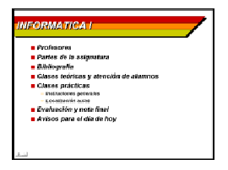

Slide 17
Animación:
consiste en que el texto y los objetos se muevan, vuelen y salten en una diapositiva
Se realiza: En la pestaña Animaciones, haga clic en Panel de animación. Haga clic en Agregar animación y elija un efecto de animación
Se quita: En la pestaña Animación, haga clic en Panel de animación en la diapositiva, haga clic en el objeto animado del que desea quitar el efecto en el Panel de animación, haga clic en el efecto que desea quitar, haga clic en la flecha abajo y, a continuación, haga clic en Quitar.

Slide 18
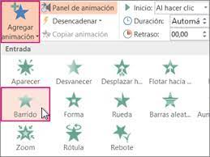

Slide 19
Transición:
Es el efecto visual que se reproduce al pasar de una diapositiva a la siguiente durante una presentación
Se realiza: Abra la presentación.
En el dispositivo, pulse la pestaña Transiciones. ...
Pulse Efecto de transición. ...
Elija una transición. ...
Pulse Opciones de efectos para elegir un efecto. ...
(Opcional) Haga clic en Aplicar a todo si quiere aplicar la misma transición a todas las diapositivas de la presentación
Se quita: Seleccione la diapositiva que tiene la transición que desea quitar.
En la pestaña Transiciones, en la galería Transiciones, seleccione Ninguna. Si desea quitar todas las transiciones de la presentación, después de seleccionar Ninguna, seleccione Aplicar a todo
Animaciones y Videos - Animaciones y Videos 2D & 3D

Slide 20
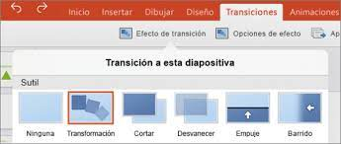

Slide 21



